Slide 1
DDL - Schema/istanza di database
La prima cosa che dovremo fare è creare un’istanza di database e in MySql lo possiamo fare con due comandi equivalenti:
create schema nome_database;
create database nome_database;
se invece vogliamo eliminare un database/schema già creato potremo usare uno dei seguenti due comandi equivalenti:
drop schema nome_database;
drop database nome_database;
selezionare uno schema: il nome dello schema che vogliamo usare andrebbe riportato in tutti i comandi sql mostrati nelle successive slide. Per evitare ciò si può usare il comando:
use nome_database;

Slide 2
DDL – Create Table
Una volta creata e selezionata l’istanza di database/schema, andremo a creare le tabelle all’interno dello schema
CREATE crea una tabella, definendone le colonne, il tipo di dato in esse contenuto, eventuali constraints.
Sintassi base:
CREATE TABLE table_name (
column1 datatype, column2 datatype, column3 datatype, ....
columnN datatype );

Slide 3
Esempio
CREATE TABLE anagrafica (
nome VARCHAR(50),
cognome VARCHAR(50),
eta INT,
data_nascita DATETIME
);
NOME | COGNOME | ETA | DATA_NASCITA

Slide 4
Se vi siete sbagliati….
DROP elimina una tabella. Attenzione che una volta droppato un oggetto non è più recuperabile!
DROP TABLE table_name;
oppure:
DROP TABLE IF EXISTS table_name;
ALTER è una clausola che si usa per modificare un’oggetto del DB(tabelle, indici, viste…).
In particolare può essere usato per modificare una tabella nel numero di colonne, nel tipo delle colonne, nel nome della table….
Trovate un elenco dei possibili comandi al link qui sotto:
ALTER TABLE ....;

Slide 5
Tipi di Constraints
Vincolo di dominio − Limita la Colonna ad un determinato datatype, formato, o range di valori. Esempio ne sono le clausole NOT NULL, UNIQUE, CHECK
Primary Key – La pk è il vincolo più importante di una tabella, è un vincolo su una colonna (o anche più colonne) che determina l’unicità e la non “nullità” delle righe. Permette di identificare in maniera univoca ogni riga della tabella. Ne consegue ovviamente che una primary key non può essere duplicata
Foreign Key - La fk è un vincolo di integrità referenziale che collega due tabelle: una foreign key dalla tabella A referenzia una tabella B, questo significa che nella tabella A ci sarà una colonna aggiuntiva che conterrà il valore della primary key della tabella B; ovviamente ne consegue che non è possibile inserire un record nella tabella A con una foreign key che referenzi un record della tabella B non ancora creato.
Vincoli definiti dal business – Possono essere aggiunte altre regole specifiche per necessità di logica.

Slide 6
Sintassi dei Constraints – Primary Key
Sintassi per la PK:
CREATE TABLE table_name (
column1 VARCHAR(50),
column2 VARCHAR(50),
...
CONSTRAINT pk_columnN PRIMARY KEY (columnN)
);
Oppure in caso di table già esistenti:
ALTER TABLE table_name
ADD CONSTRAINT PRIMARY KEY (columnN)
;
Per eliminare una PK:
ALTER TABLE table_name
DROP CONSTRAINT PRIMARY KEY ;

Slide 7
Esempio di PK
ID_UTENTE | NOME | COGNOME | ETA | DATA_NASCITA
1 | Mario | Rossi | 25 | NULL
5 | Pippo | Baudo | 32 | NULL
INSERT INTO anagraficaConPk
(id_utente,nome,cognome,eta)
VALUES (5,’Alvaro’,’Vitali’,70);
Error Code 1062: Duplicate entry ‘5’ for key ‘PRIMARY’
KO
INSERT INTO anagraficaConPk
(id_utente,nome,cognome,eta)
VALUES (null,’Alvaro’,’Vitali’,70);
KO
Errore Code 1048: column ‘id_utente’ cannot be null
INSERT INTO anagraficaConPk
(id_utente,nome,cognome,eta)
VALUES (10,’Alvaro’,’Vitali’,70);
ID_UTENTE | NOME | COGNOME | ETA | DATA_NASCITA
1 | Mario | Rossi | 25 | NULL
5 | Pippo | Baudo | 32 | NULL
10 | Alvaro | Vitali | 70 | NULL
OK

Slide 8
Primary key naturali e aggiunte
Pk naturale: quando usiamo come pk, una o più colonne che già fanno parte naturalmente della nostra tabella
pk aggiunta: quando usiamo come pk una colonna che non faceva parte naturalmente della nostra tabella ma che è stata aggiunta appositamente per fungere da pk:
auto_increment o sequence:

Slide 9
Primary key auto-increment
create table anagraficaConPk ( id_utente int primary key auto_increment,…
oppure:
create table anagraficaConPk ( id_utente int,….
alter table anagraficaConPk add constraint primary key (id_utente);
alter table anagraficaConPk modify id_utente int auto_increment ;
nelle insert non dovremo specificare il valore della pk:
insert into anagraficaConPk(nome,cognome,eta) values ('Mario','Rossi',25);
insert into anagraficaConPk(nome,cognome,eta) values ('Pippo','Baudo',32);

Slide 10
Foreign Key
La Foreign Key è una chiave che si definisce su una colonna, limitando il dominio dei valori ammessi.
La FK crea un legame tra due tabelle. Può referenziare soltanto una colonna dove sia stata precedentemente definita una PK di un’altra tabella (Parent).
All’atto pratico definire una FK ha due effetti principali:
Si possono eseguire insert dei soli valori presenti nella PK
Non si possono eliminare valori da una PK, se questi sono utilizzati da una riga della FK
In una tabella è ammessa una sola PK, al contrario le FK possono essere più di una.

Slide 11
Sintassi dei Constraints – Foreign Key
CREATE TABLE table_name (
column1 VARCHAR(50),
column2 VARCHAR(50),
...
columnN VARCHAR(50),
CONSTRAINT fk_columnN FOREIGN KEY (columnN)
REFERENCES table_parent(columnPK)
);
Oppure in caso di table già esistenti:
ALTER TABLE table_name
ADD CONSTRAINT fk_columnN FOREIGN KEY (columnN) REFERENCES table_parent(columnPK)
;
Per eliminare una FK:
ALTER TABLE table_name
DROP CONSTRAINT constraint_name;

Slide 12
Le relazioni fondamentali
Le relazioni logiche fondamentali sono due: la one-to-many e la many-to-many.
La One-To-Many prevede che un record venga referenziato da più record di un’altra tabella. Questo tipo di relazione viene implementata tramite la definizione di una singola FK. Potete vederne un esempio nella slide successiva.
La Many-To-Many prevede che un record venga referenziato da più record di un’altra tabella e viceversa. Questo tipo di relazione viene implementata utilizzando una tabella di ‘relazione’ le cui colonne siano delle FK delle tabelle di interesse.

Slide 13
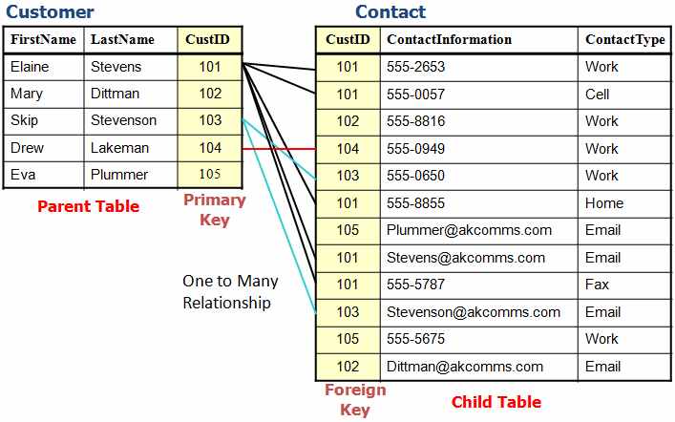
Esempio FK

Slide 14
Esempio di Many-To-Many
Lettori
Lettori-Libri
Libri
ID_LETTORI (PRIMARY_KEY) | NOME
1 | Anna
2 | Daniele
3 | Alessandro
99 | Gianluca
ID_LETTORI (FOREIGN_KEY) | ID_LIBRI (FOREIGN_KEY)
1 | 23
1 | 11
1 | 57
3 | 57
2 | 57
ID_LIBRI (PRIMARY_KEY) | NOME_LIBRO
11 | IL PICCOLO PRINCIPE
23 | THE GAME OF THRONES
57 | SQL FOR DUMMIES
1234 | I MALAVOGLIA
La many-to-many in questo esempio funziona perché ha due concetti sottostanti:
«Ogni lettore può aver letto più libri»
«Ogni libro può essere stato letto da più lettori»

